Slide 1
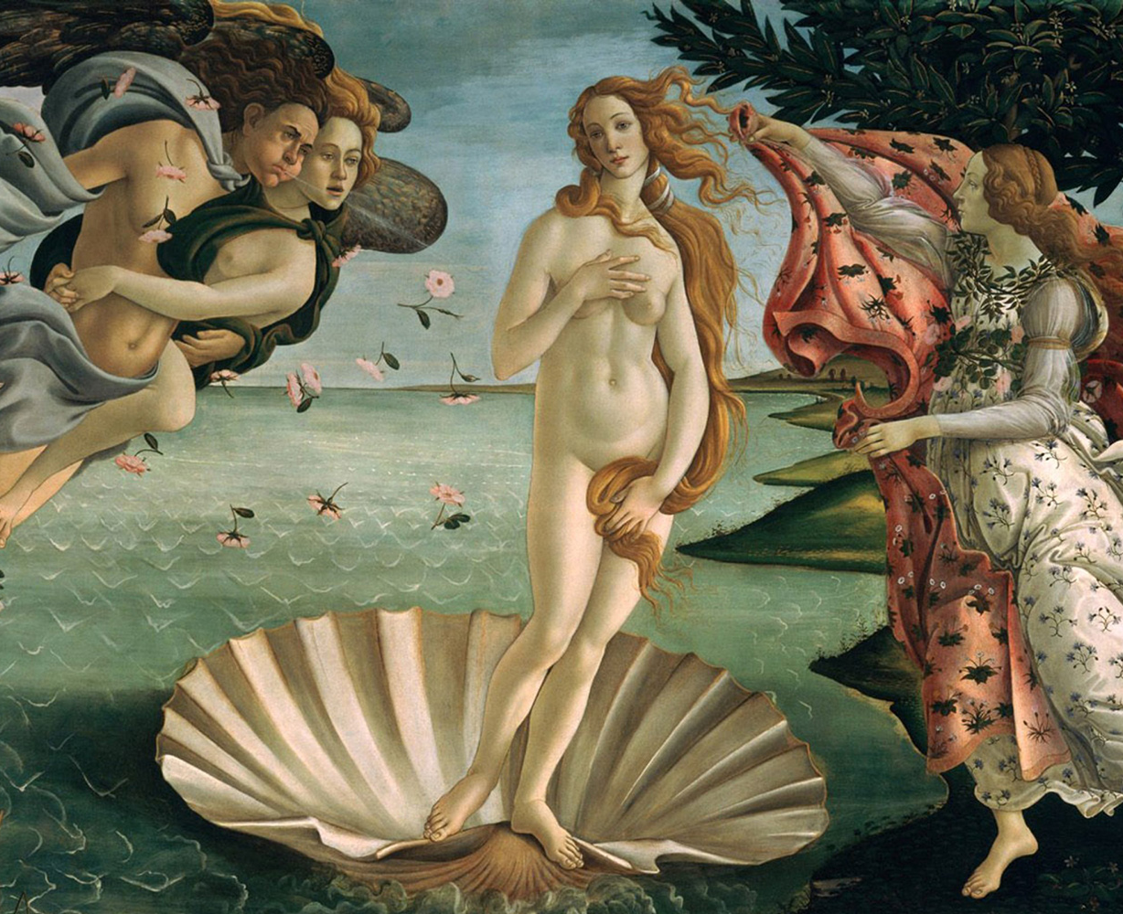
РЕШАТЕЛЬ ЗАДАЧ ИСС по Искусству
Выполнили:
Витковская С.И., Голушко Д.С.
Дьяков И.В., Колтович Д.С.,
Летко А.Ю., Мойсевич А.В.
Нагла Н.Ю., Смольник В.А.

Slide 2
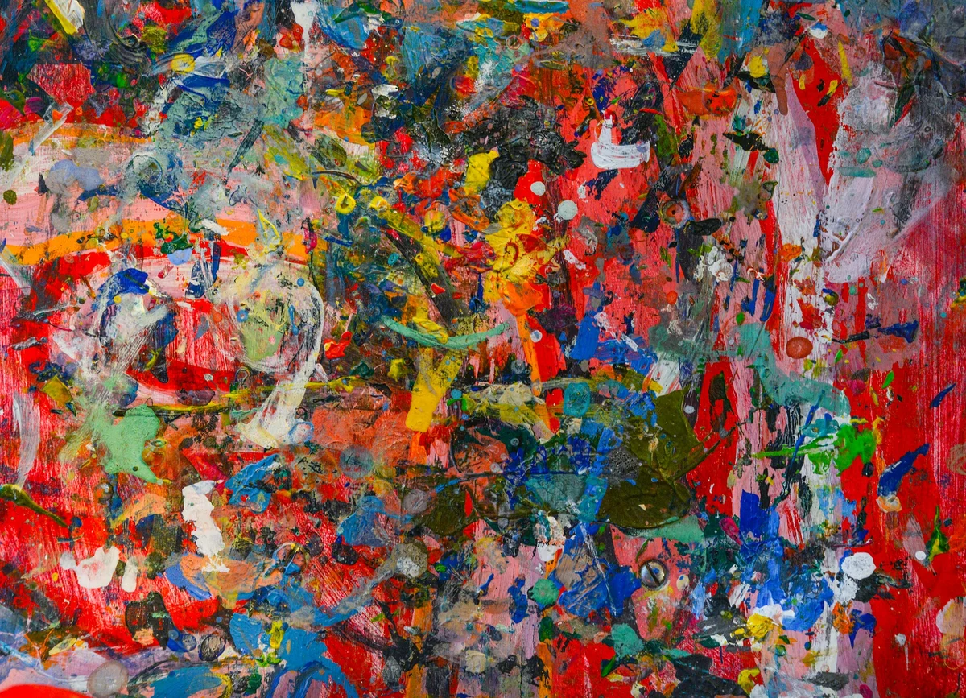
Обоснование выбора
Искусство как одна из наиболее важных частей реализации человека как личности
Отслеживание тенденций развития человечества
Решение пользовательских задач, связанных с темой искусства
Решатель задач как связующее звено между пользователем и БЗ

Slide 3


ВЫБОР ТЕХНОЛОГИИ

Slide 4

АНАЛОГИ

Slide 5

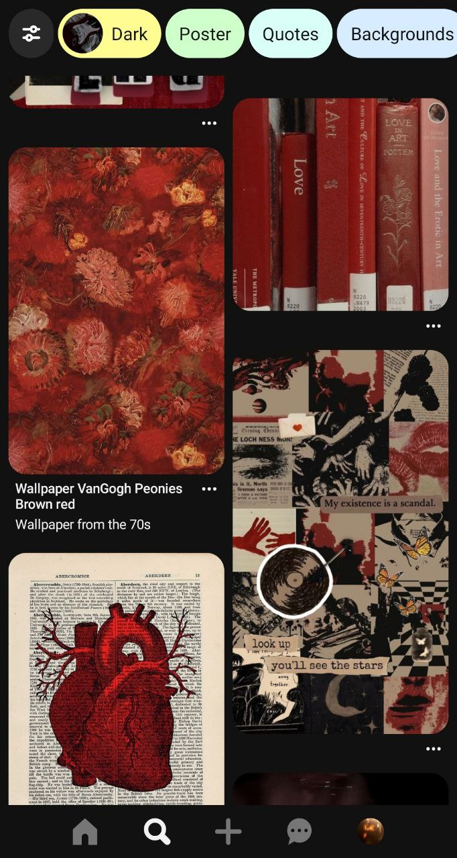
PINTERST
Преимущества:
Ориентированность на визуальные материалы;
Эффективная система поиска.
Недостатки:
Менее удобна для использовании текста;
Поверхностность.

Slide 6

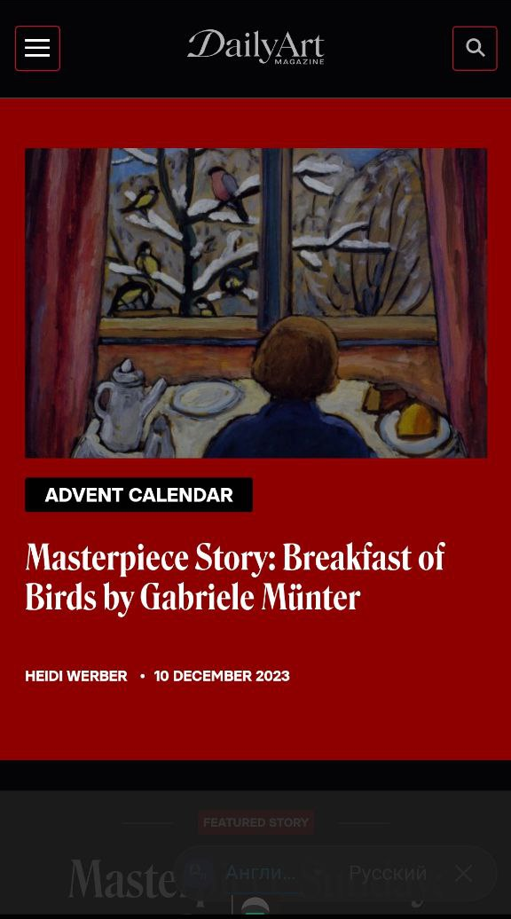
dailyart
Преимущества:
Обширная база знаний о различных областях и произведениях искусства;
Регулярное дополнение.
Недостатки:
Ограниченность функционала и отсутствие некоторых разделов в бесплатной версии.

Slide 7

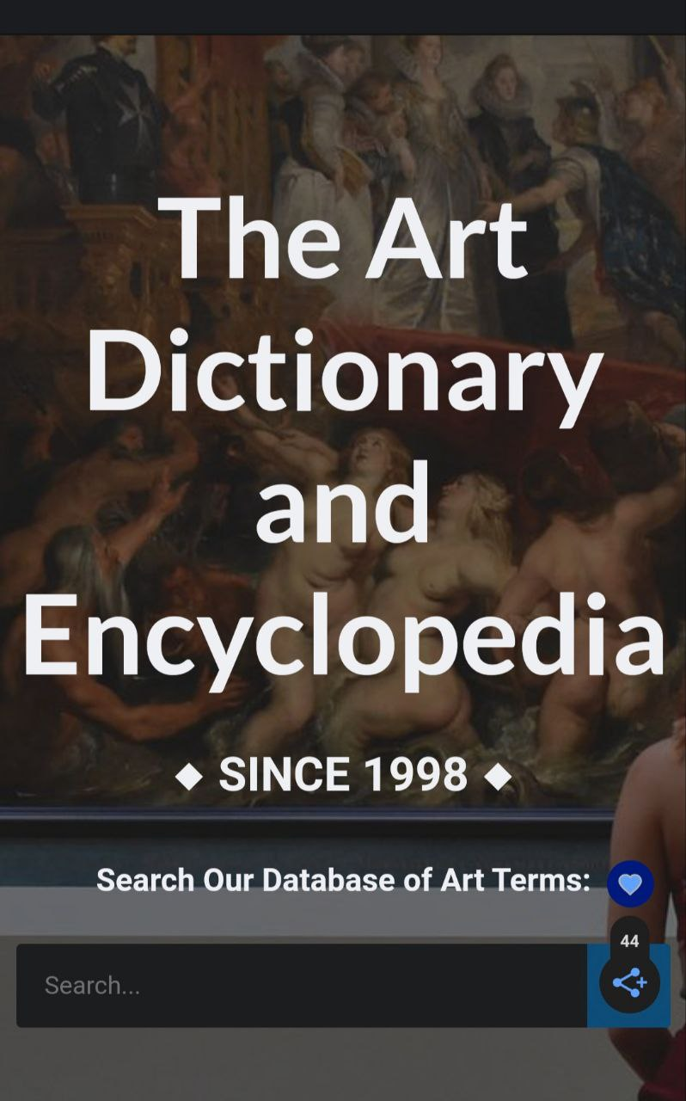
ARTLEX
Преимущества:
Общедоступность;
Присутствие ссылок на другие статьи.
Недостатки:
Отсутствие поиска изображений по описанию;
Отсутствие категоризации.

Slide 8

Цель:
Разработка решателя задач интеллектуальной справочной системы по искусству, реализующего функции поиска изображения по заданному описанию и генерация описания.

Slide 9
Задачи
Индивидуальная разработка агентов, входящих в коллективную структуру и предназначенных для решения конкретных задач
Согласование работы агентов и их объединение в полноценный решатель задач
Интеграция решателя задач в ИСС

Slide 10
1
2
3
4
Смольник В.А.
Агент управления
Агент анализа пользовательского запроса
Летко А.Ю.
Агент поиска по названию и автору
Агент формирования ответа пользователю
Колтович Д.С.
Агент определения оригинальности
Агент сохранения изображений
Мойсевич А.В.
Агент создания тегов
Агент поиска по тегам
5
6
7
8
Голушко Д.С.
Агент
фильтрации
Агент поиска по автору и году создания
Витковская С.И.
Агент определения жанра
Агент проверки наличия изображения в БЗ
Дьяков И.В.
Агент генерации изображения
Агент врисовки объекта в изображение
Нагла Н.Ю.
Агент поиска по жанру
Агент добавления новых знаний в БЗ

Slide 11
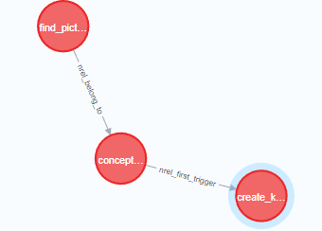
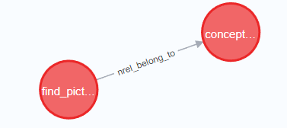
ЦЕНТРАЛЬНЫЙ АГЕНТ

Slide 12
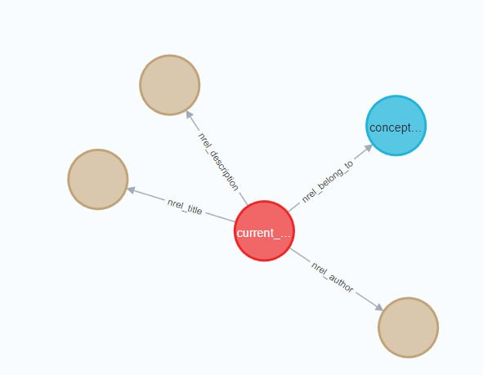
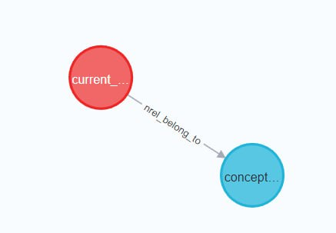
АГЕНТ АНАЛИЗА ЗАПРОСА ПОЛЬЗОВАТЕЛЯ

Slide 13
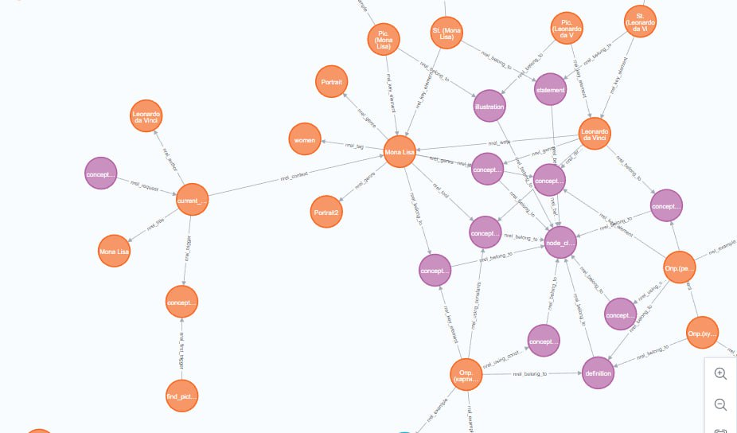
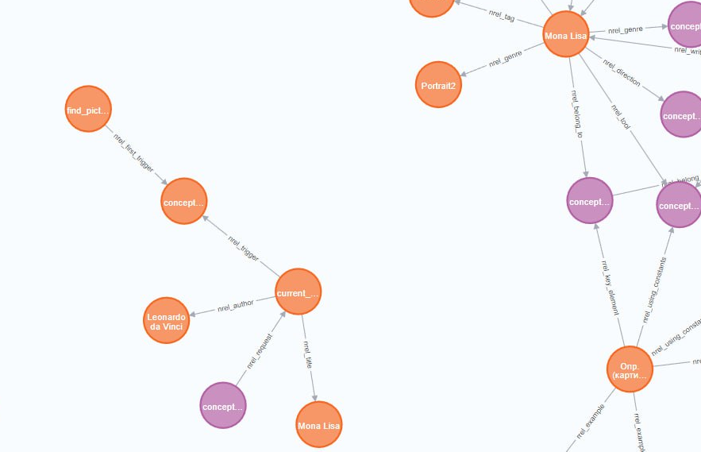
АГЕНТ ПОИСКА ПО НАЗВАНИЮ И АВТОРУ

Slide 14
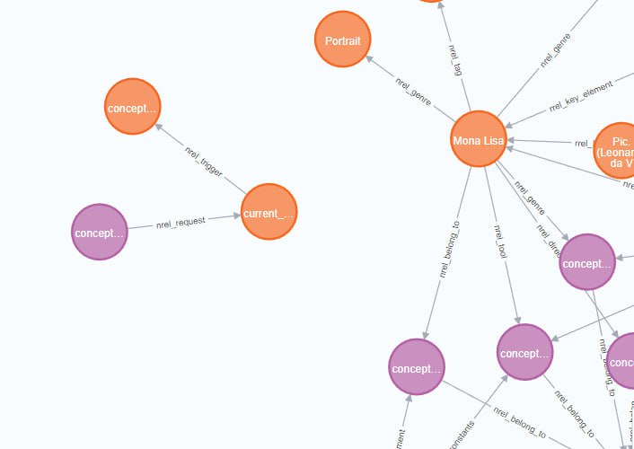
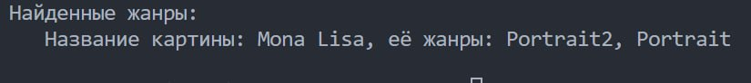
АГЕНТ ФОРМИРОВАНИЯ ОТВЕТА

Slide 15
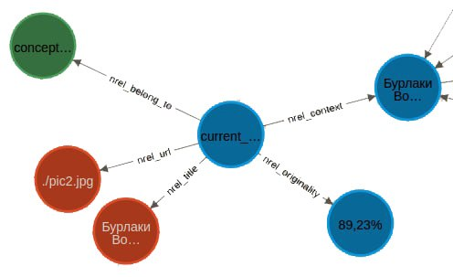
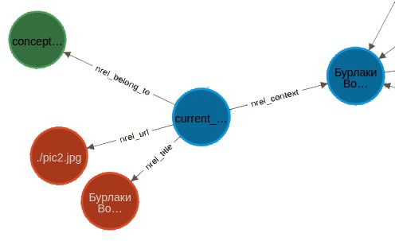
АГЕНТ ОПРЕДЕЛЕНИЯ ОРИГИНАЛЬНОСТИ

Slide 16
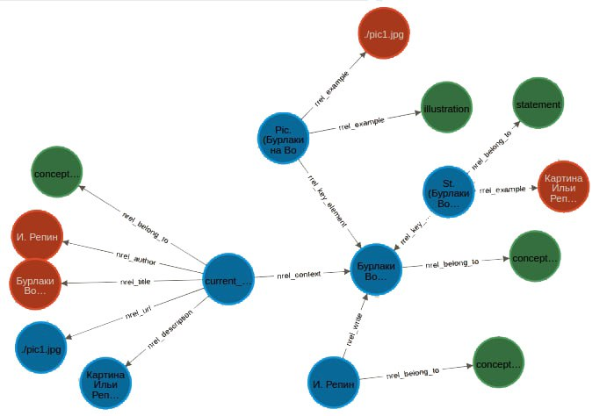
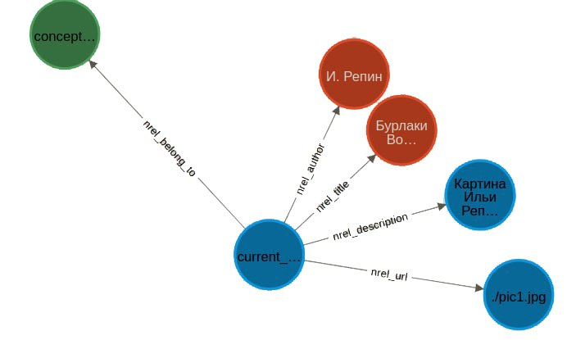
АГЕНТ СОХРАНЕНИЯ ИЗОБРАЖЕНИЯ

Slide 17
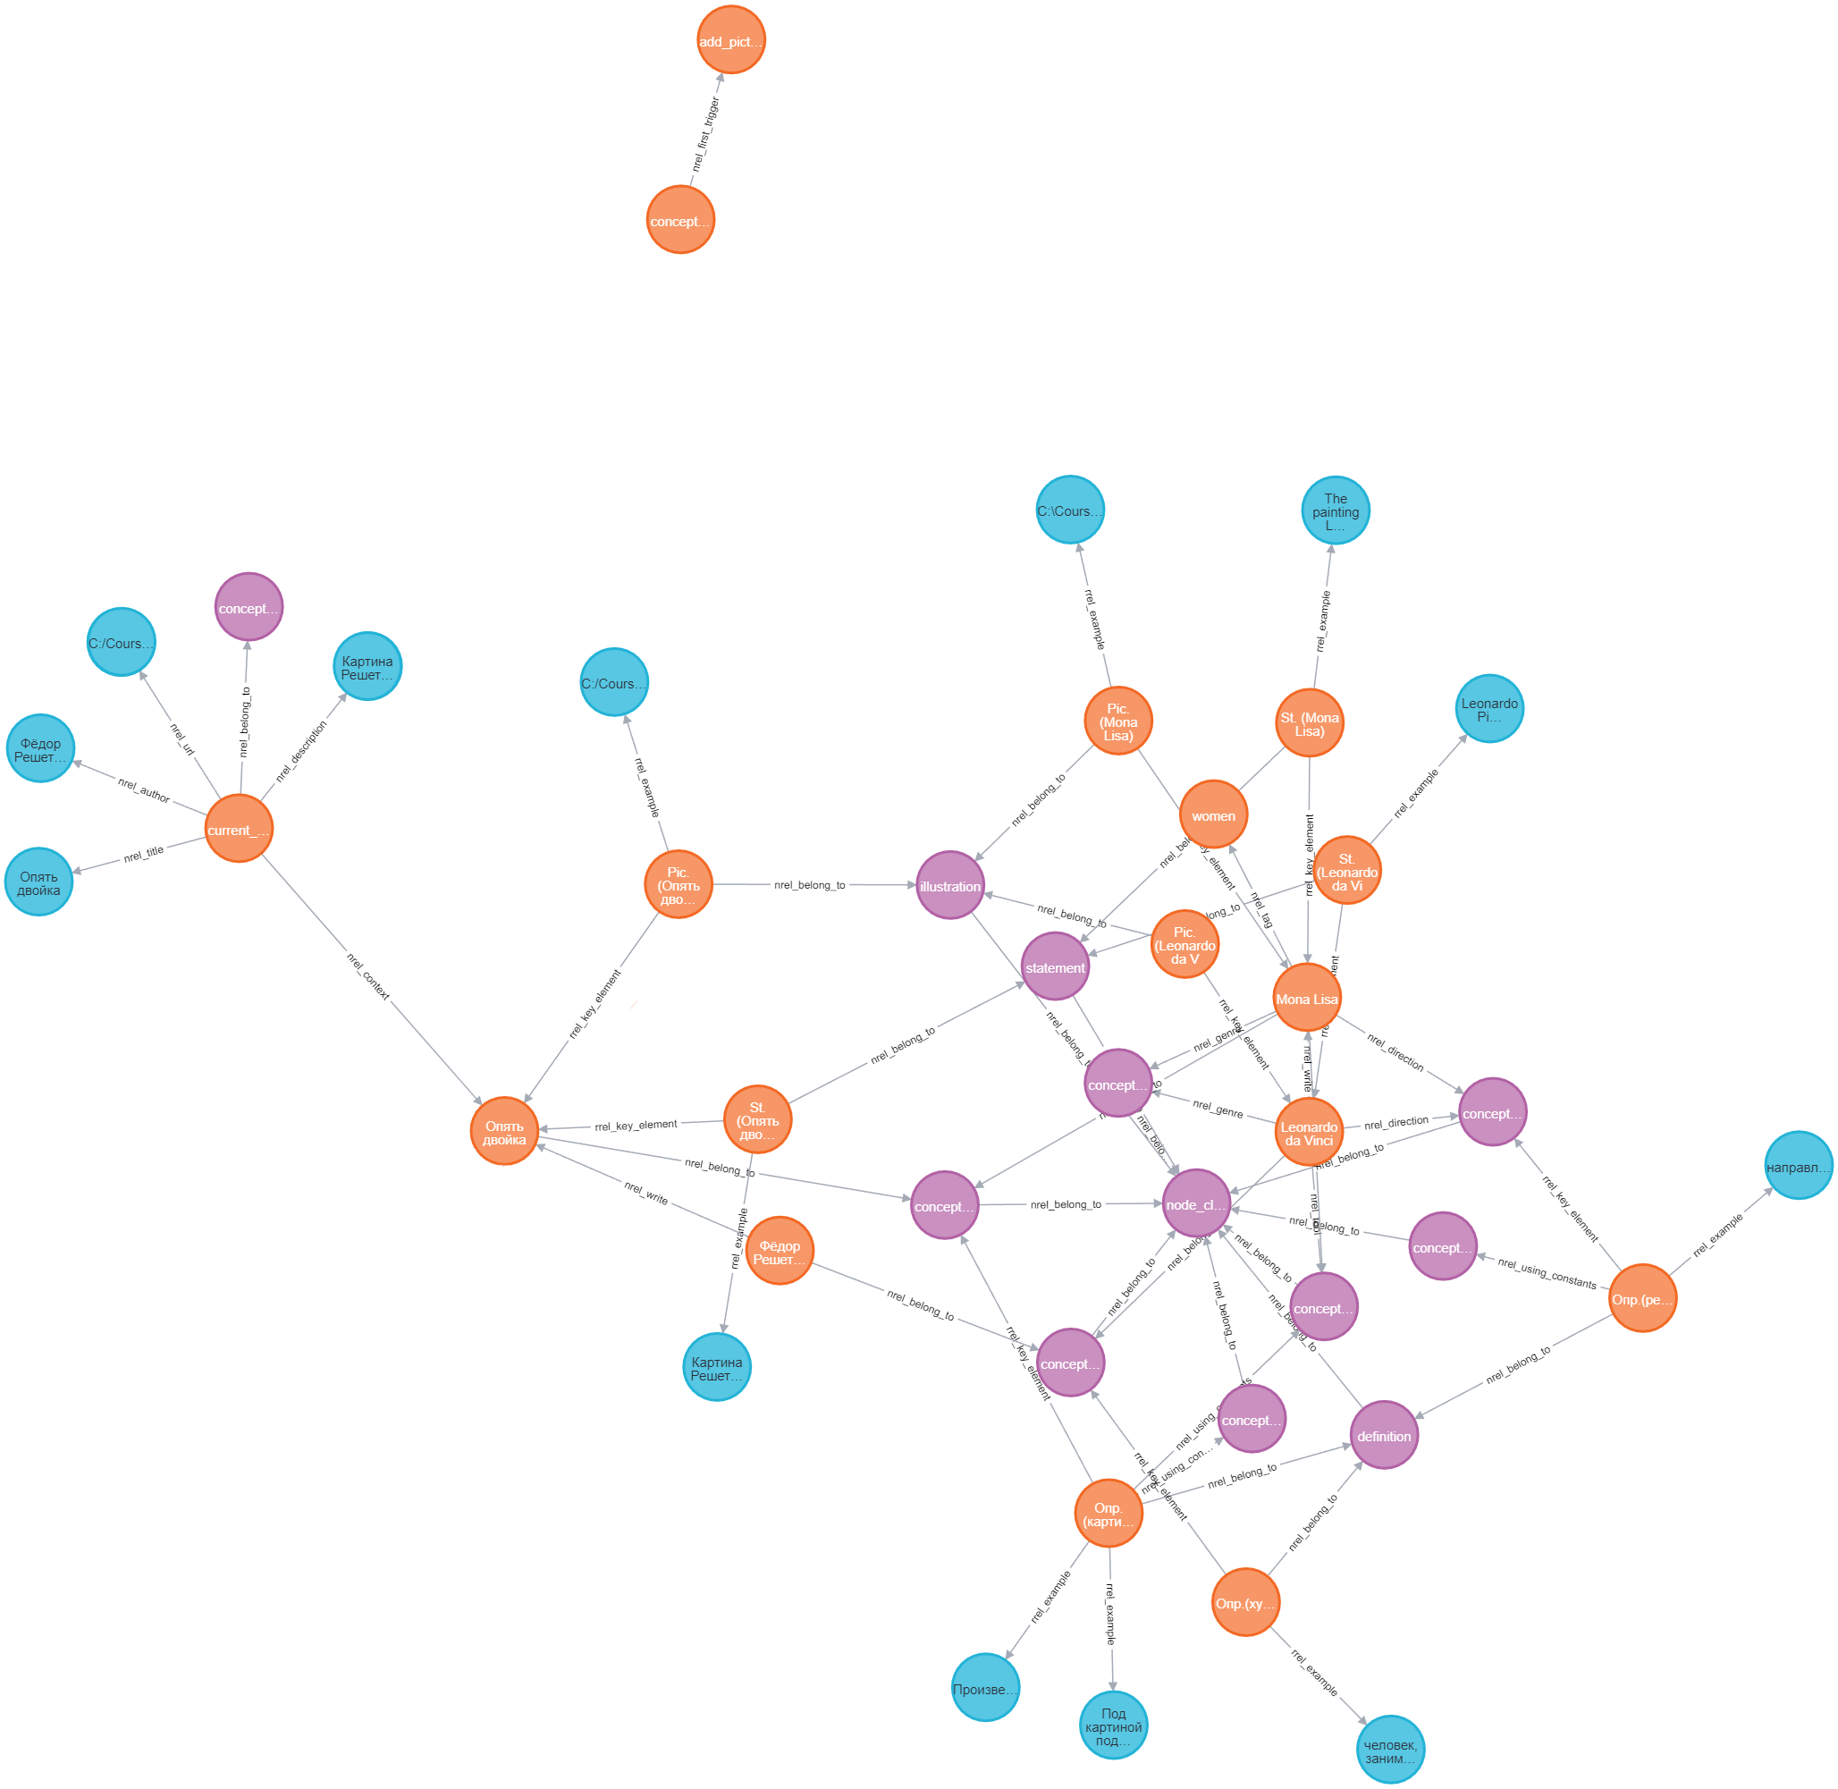
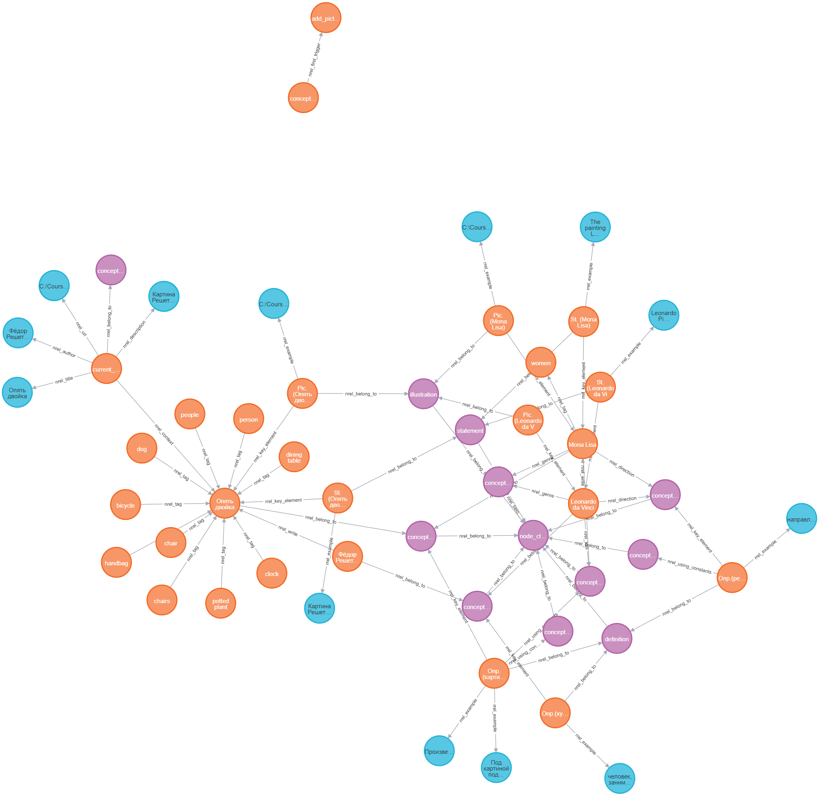
АГЕНТ СОЗДАНИЯ ТЕГОВ

Slide 18
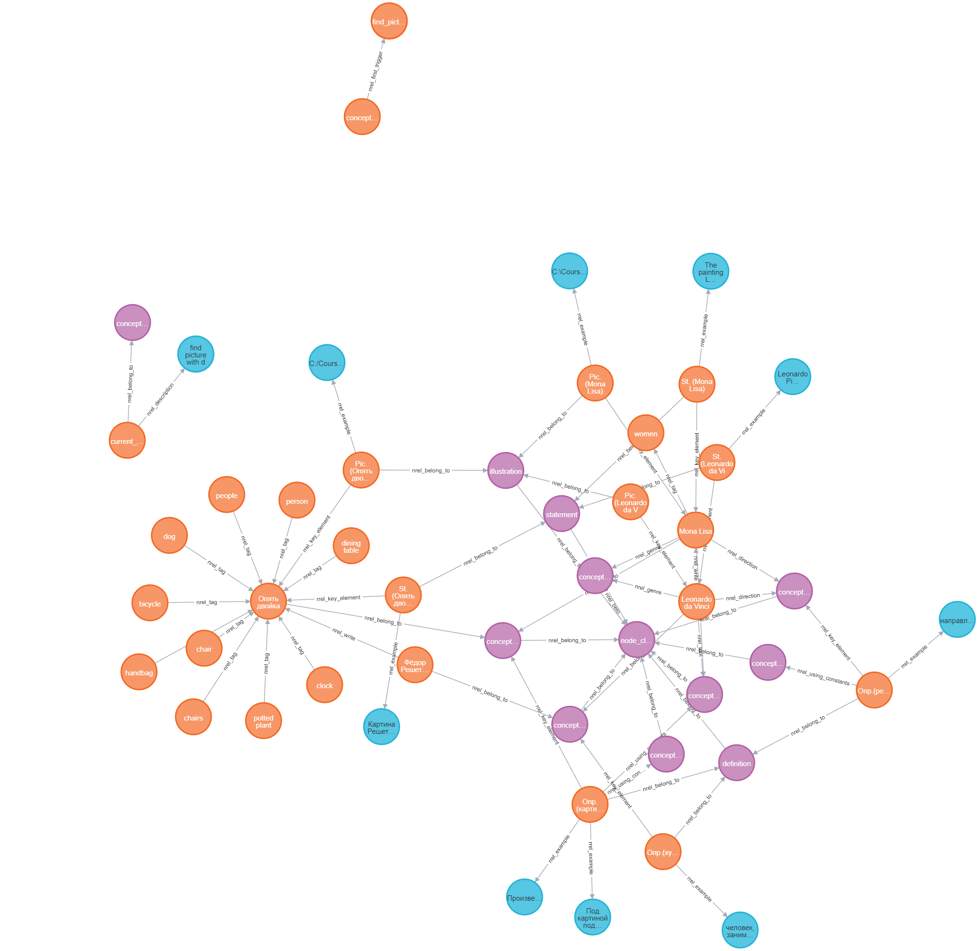
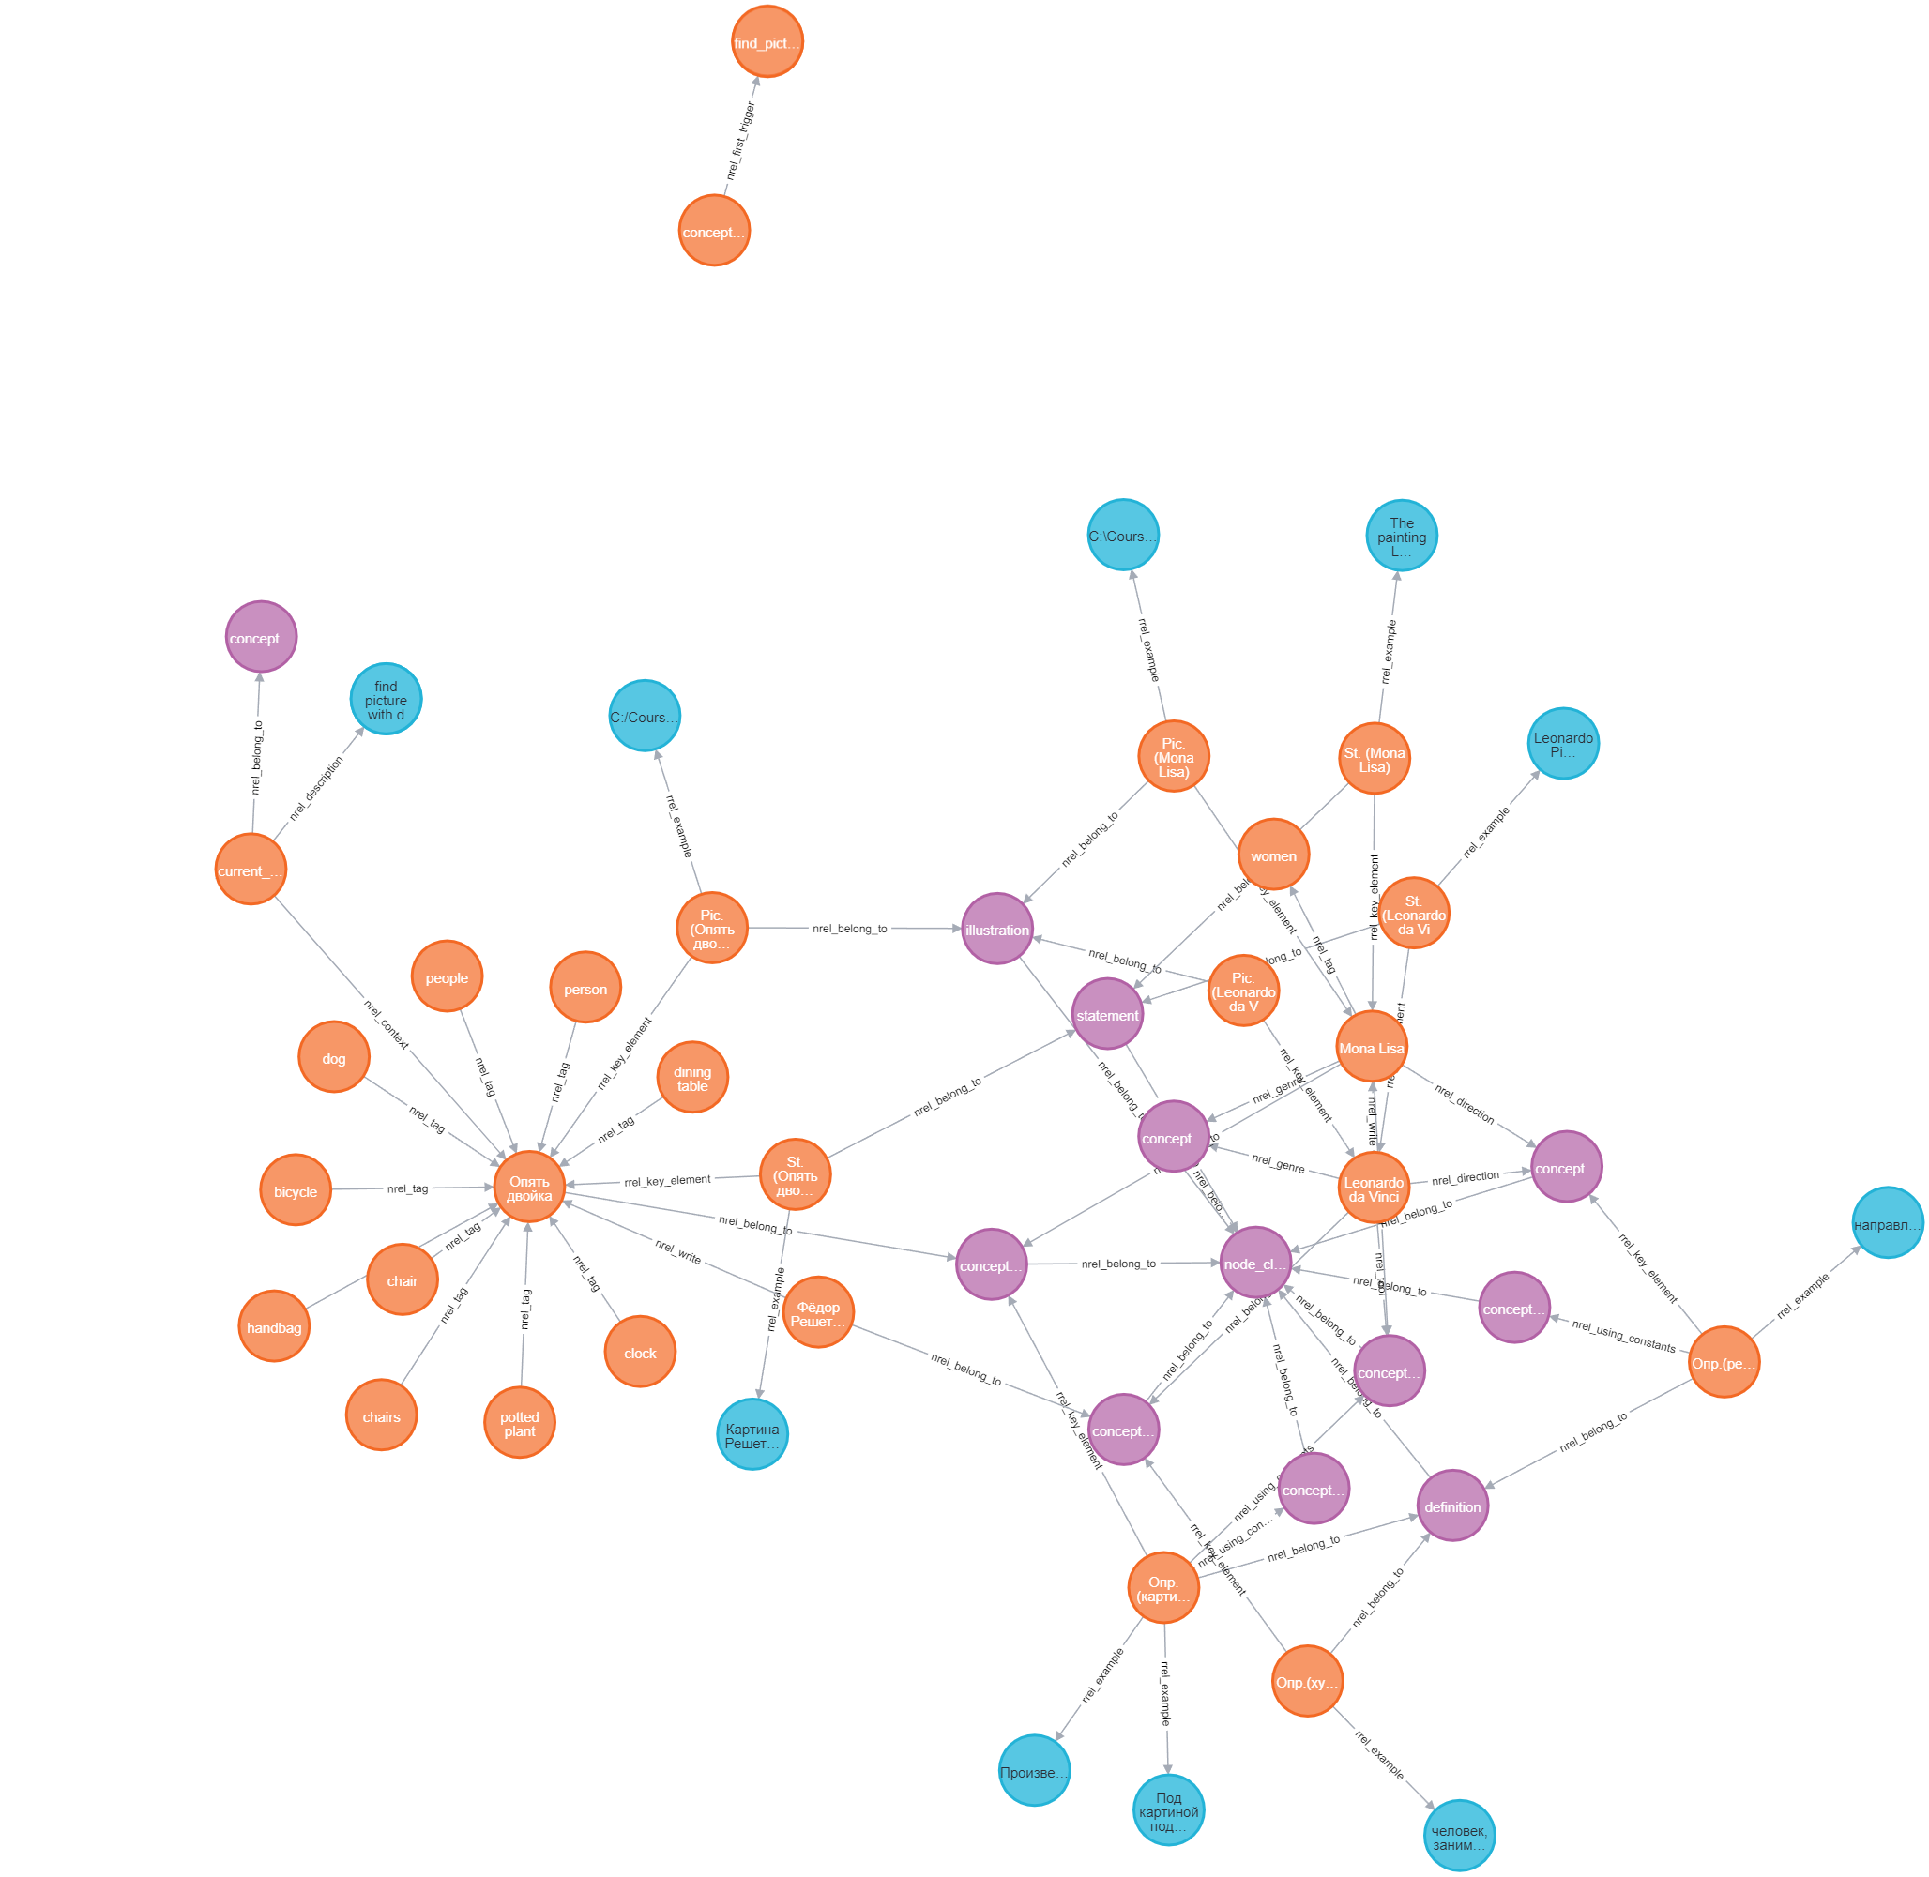
АГЕНТ ПОИСКА ПО ТЕГАМ

Slide 19
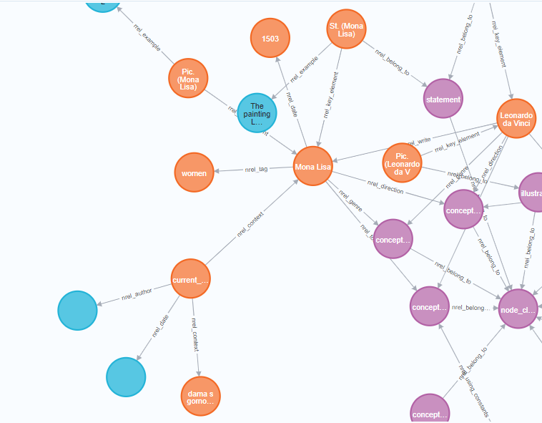
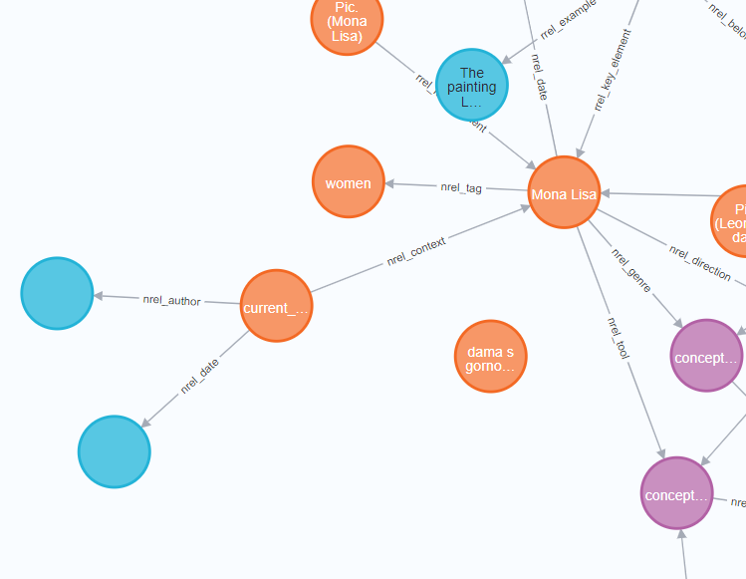
АГЕНТ ФИЛЬТРАЦИИ ТЕГОВ

Slide 20
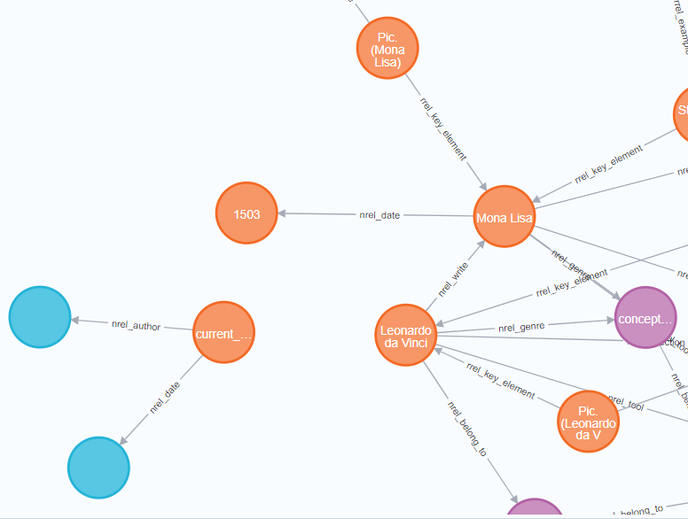
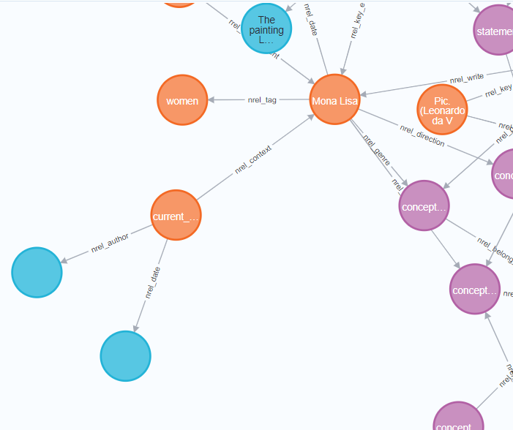
АГЕНТ ПОИСКА ПО АВТОРУ И ДАТЕ

Slide 21
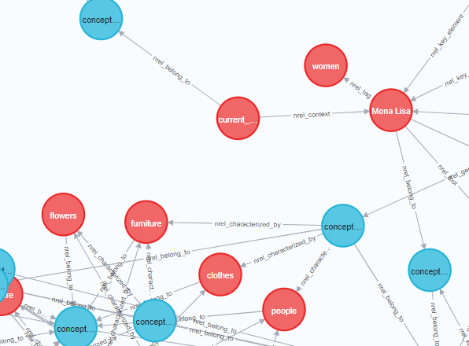
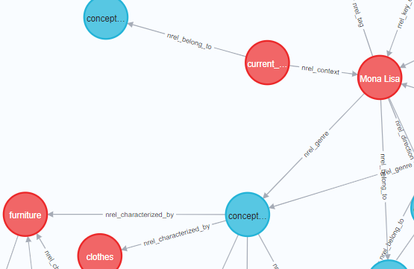
АГЕНТ ОПРЕДЕЛЕНИЯ ЖАНРА

Slide 22
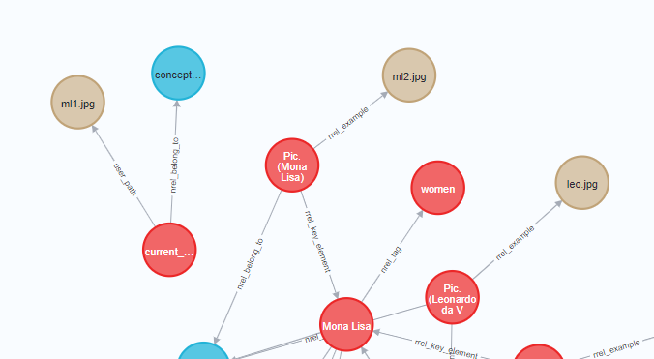
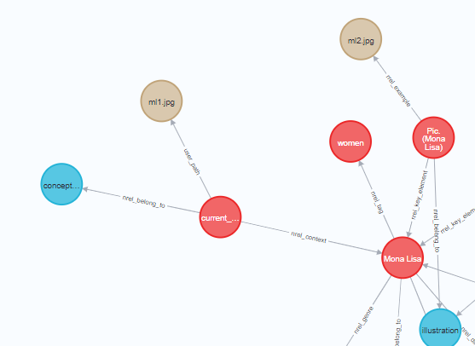
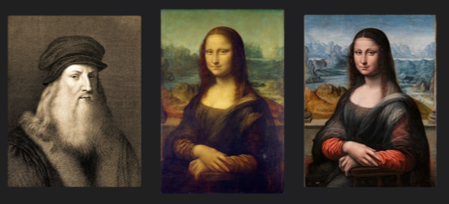
Я
АГЕНТ ОПРЕДЕЛЕНИЯ НАЛИЧИЯ ИЗОБРАЖЕНИЯ

Slide 23
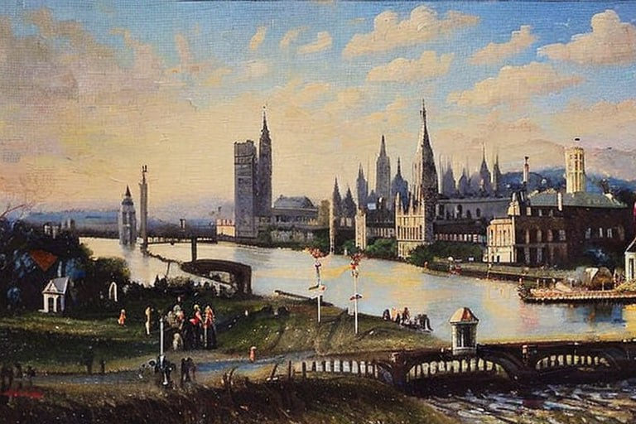
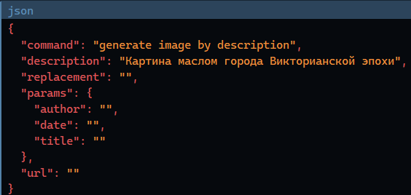
АГЕНТ ГЕНЕРАЦИИ ИЗОБРАЖЕНИЯ

Slide 24
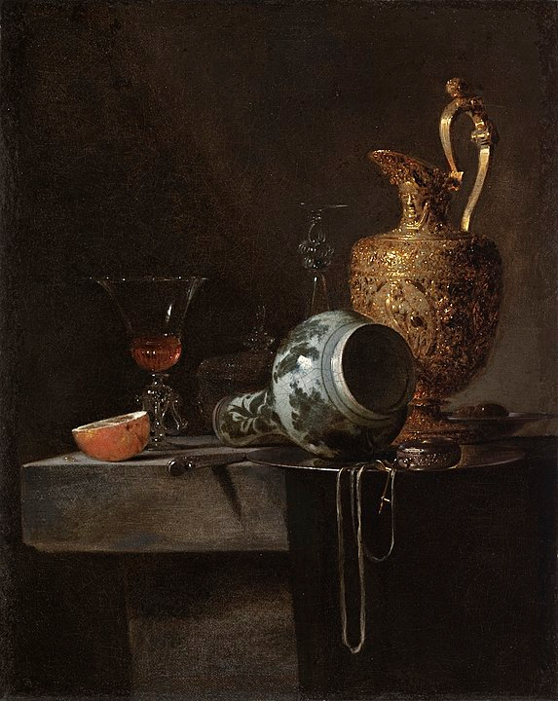
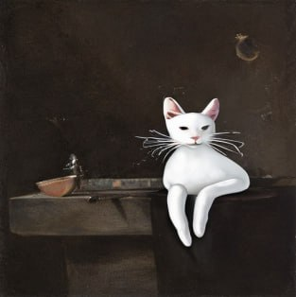
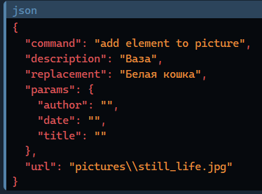
АГЕНТ ВРИСОВКИ ОБЪЕКТА

Slide 25
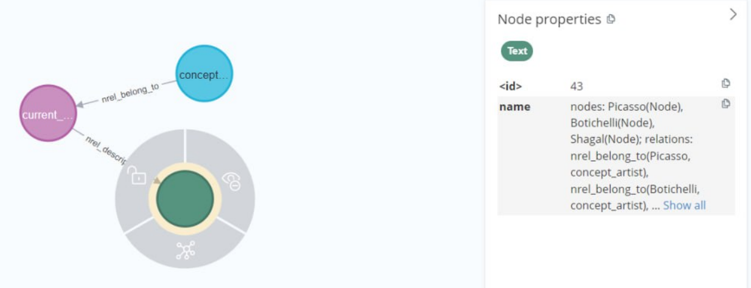
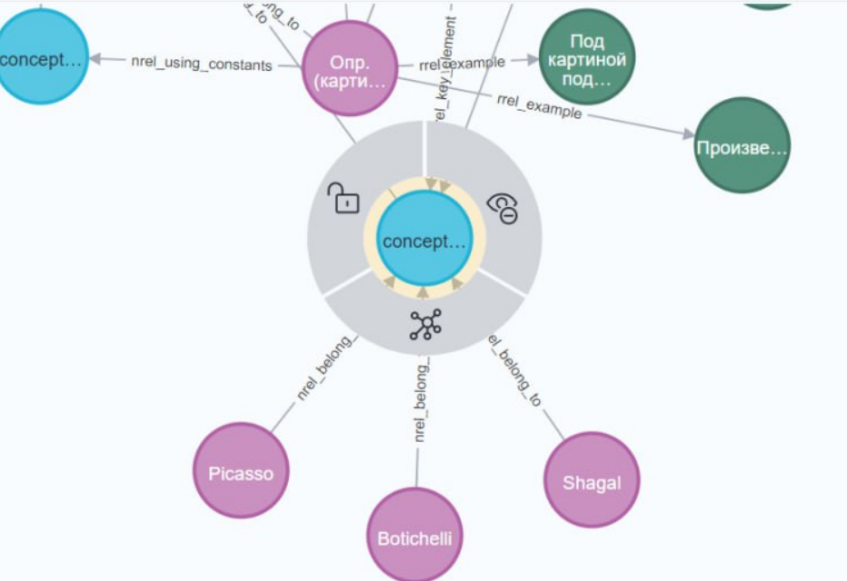
АГЕНТ СОХРАНЕНИЯ В БЗ

Slide 26
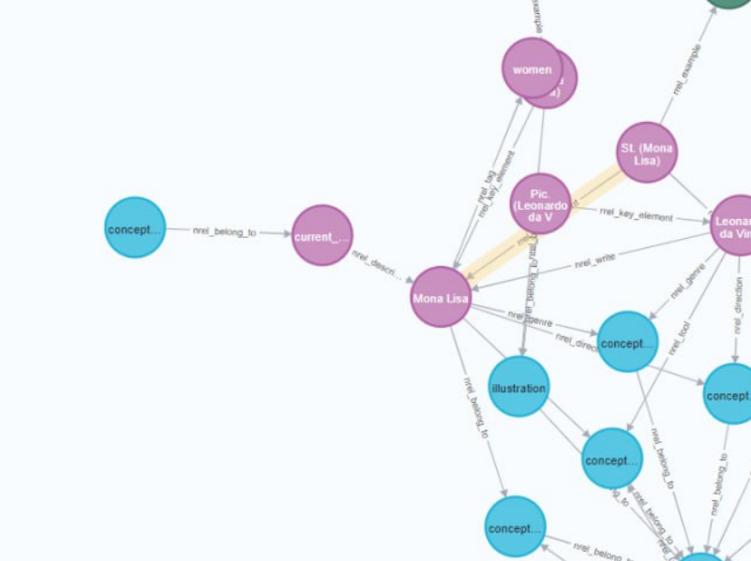
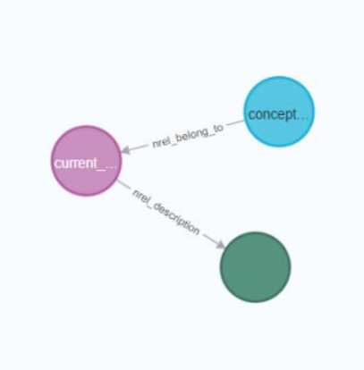
АГЕНТ ПОИСКА ПО ЖАНРУ

Slide 27

Результаты и Направления развития
Направления развития:
Внедрение в систему различных инструментов, которые позволят использовать систему еще и в качестве образовательной;
Внедрение сервиса, который позволит отслеживать, в какой галерее или музее находится картина, на какой выставке она экспонируется;
Подключение системы к базам различных выставок с целью создания путеводителей по экспонатам выставок;
Разработка и внедрение инструментов, которые позволят планировать выставки (давать рекомендации о том, какие картины использовать)

Slide 28

СПАСИБО ЗА ВНИМАНИЕ

